Slide 1
11. 인터페이스와 추상클래스
Java
public class SumTest {
public static void main(String a1[])
{
int a, b, sum;
a = Integer.parseInt(a1[0]);
b = Integer.parseInt(a1[1]);
sum = a + b ; // 두 수를 더하는 부분입니다
System.out.println("두수의 합은 " + sum + "입니다");
}
}

Slide 2
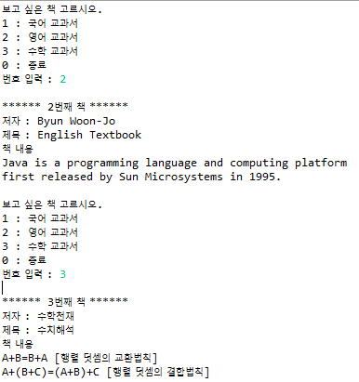

1. 인터페이스를 이용한 책정보 출력
문제
Book 인터페이스를 이용하여 KoreanBook, EnglishBook, MathBook을 구현한다.
printWriter : “저자 : 이름” 형태로 출력
printTitle : “제목 : 책 제목” 형태로 출력
printContent : “책 내용\n책 내용” 형태로 출력
<< main 메서드 >>
Book 객체를 저장할 수 있는 배열을 생성 (size : 3)
KoreanBook, EnglishBook, MathBook을 생성하여 배열을 초기화.
동작은 오른쪽 화면과 같이 구현.
출력 화면

Slide 3
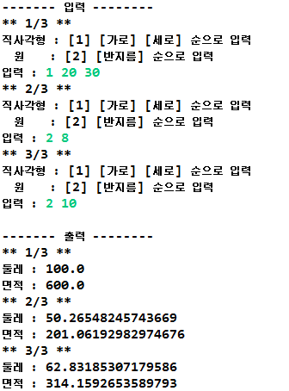

2. 추상클래스를 이용한 도형정보 출력
문제
추상클래스 Shape 를 이용하여 Circle, Rectangle 객체를 구현한다.
Circle 객체는 생성자를 이용하여 반지름을 초기화하고 Rectangle 객체는 가로 세로를 초기화한다.
원주율은 Math.PI 사용
<< main 메서드 >>
오른쪽 화면과 동일하게 작동하도록 구현하시오. 모든 입력이 끝나면 getEdgeSize, getAreaSize 메서드를 이용하여 둘레, 면적을 출력한다.
출력 화면

Slide 4
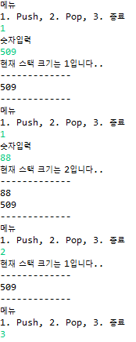

3. 추상클래스를 이용한 Stack 구현
문제
추상클래스 StackManager를 이용하여
후입선출의 원칙을 갖는 Stack 객체를 구현
스택은 1000개의 자연수를 저장 할 수 있다
Scanner를 이용하여 Pop, Push, 종료, 숫자 입력
클래스 : Main, Stack, StackManager(추상클래스)
출력화면

